Slide 1








































Специалисты службы поддержки родителей
«Әти - әнием ярдәме»
Служба поддержки родителей
«Әти - әнием ярдәме»
Республика Татарстан
ЗАПИШИСЬ: 8(843)-563-35-16, 8(843)-563-17-36
г. Казань, ул. Ак. Королёва, д. 4 Б.
Федеральный информационный портал
Инициатор мероприятия

Slide 2
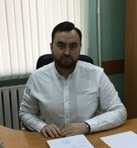
Васильев
Роман Игоревич
Педагог-психолог
психолог-эксперт детско-родительских отношений
Консультирование родителей по вопросам:
сложности в детско-родительских отношениях с детьми и подростками;
развитие коммуникативных навыков и уверенности в себе;
возрастные кризисы;
работа с агрессией, тревожностью;

Slide 3
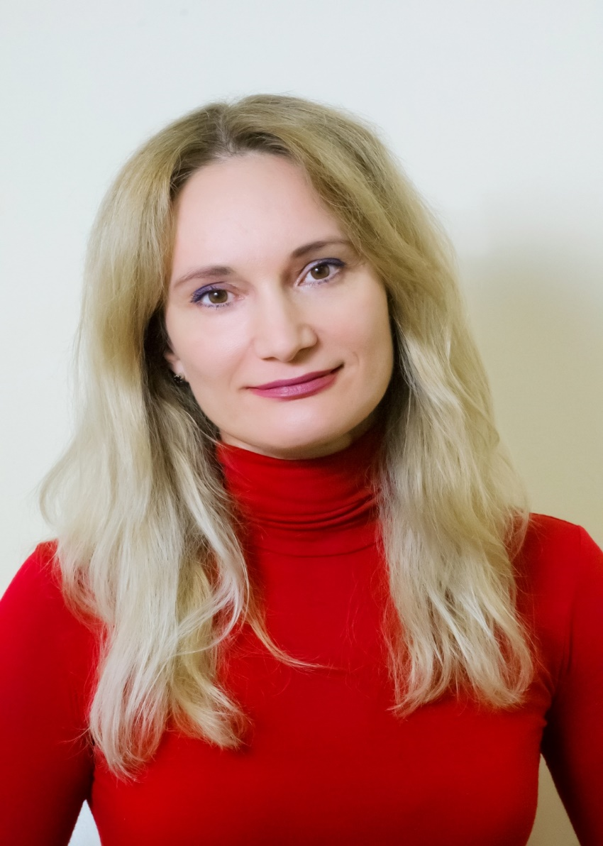
Идрисова Инна Вениаминовна
Педагог-психолог
высшей квалификационной категории, психолог-эксперт детско-родительских отношений
Консультирование родителей по вопросам:
сложности в детско-родительских отношениях с детьми и подростками;
развитие коммуникативных навыков и уверенности в себе;
возрастные кризисы;
работа с агрессией, тревожностью;

Slide 4
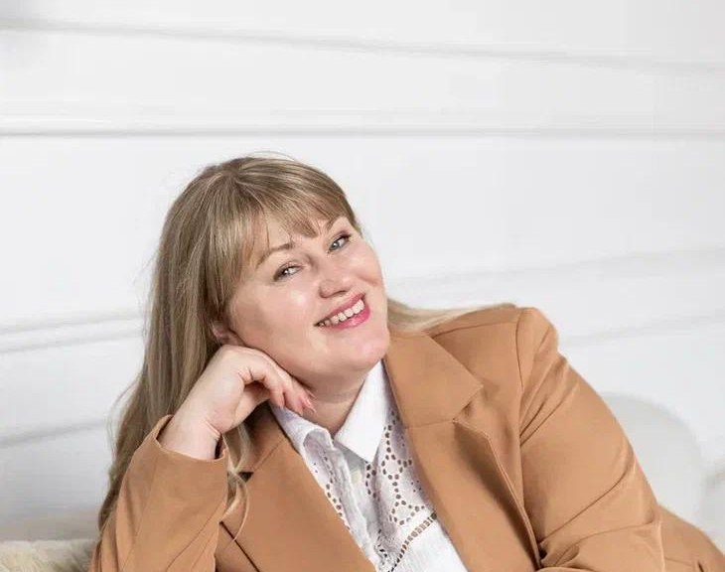
Алехина
Елена Александровна
Педагог-психолог
Консультирование родителей по вопросам:
детско-родительских отношений;
возрастных и индивидуальных особенностей развития детей;
готовности к обучению в школе;
поведенческих, эмоциональных, интеллектуальных, мотивационных нарушений;
кризисы.

Slide 5
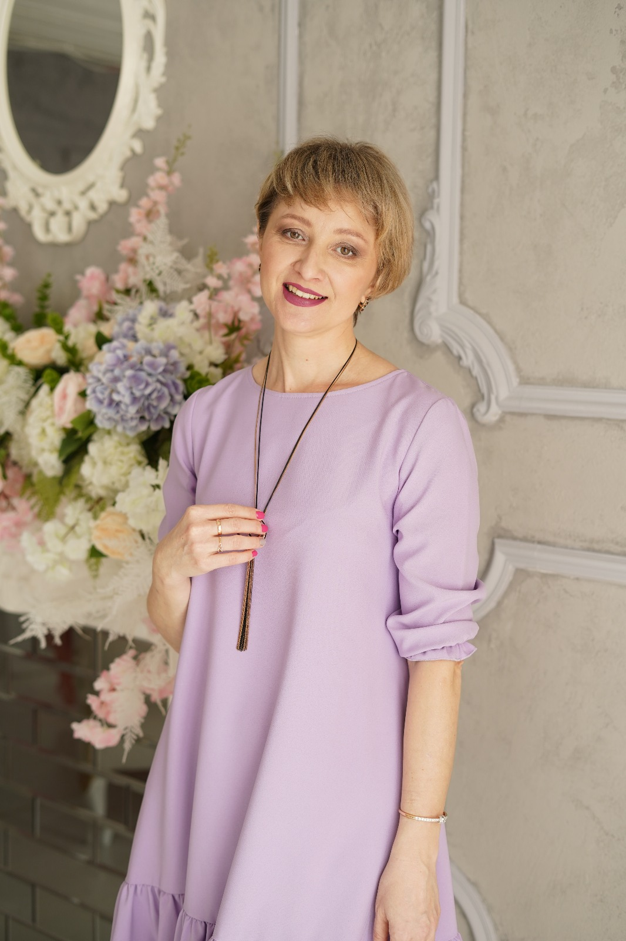
Закирова
Альфия Альфиковна
Педагог-психолог
Консультирование родителей по вопросам:
детско-родительских отношений;
возрастных и индивидуальных особенностей развития детей;
готовности к обучению в школе;
поведенческих, эмоциональных, интеллектуальных, мотивационных нарушений;
развития, обучения и воспитания детей с ОВЗ.

Slide 6

Гарипова
Полина Владимировна
Педагог-психолог
Консультирование родителей по вопросам:
лечебная педагогика и психологическое консультирование по вопросам:
детско-родительские отношения;
подготовка детей к школе;
психологическая помощь в в кризисной ситуации;

Slide 7
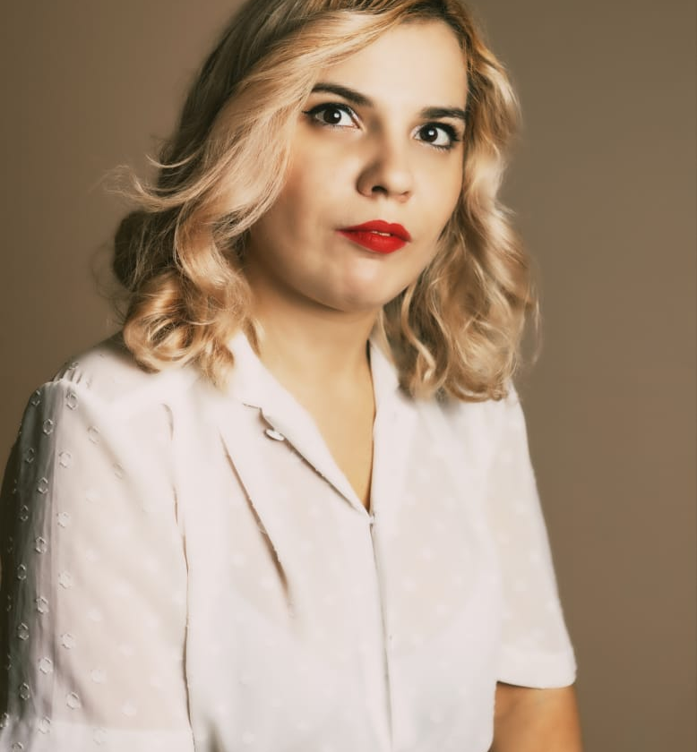
Овчинникова
Валерия Сергеевна
Педагог-психолог
Консультирование родителей по вопросам:
детско-родительских отношений;
возрастных и индивидуальных особенностей развития детей;
готовности к обучению в школе;
поведенческих, эмоциональных, интеллектуальных, мотивационных нарушений;
развития, обучения и воспитания детей с ОВЗ.

Slide 8
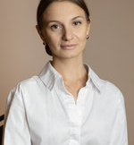
Лаптева
Валерия Игоревна
Педагог-психолог
Клинический психолог
Консультирование родителей по вопросам:
детско-родительские отношения;
кризисные ситуации;
возрастные кризисы;
эмоционально-волевая сфера (агрессия, тревога);
развитие коммуникативных навыков и уверенности в себе;

Slide 9
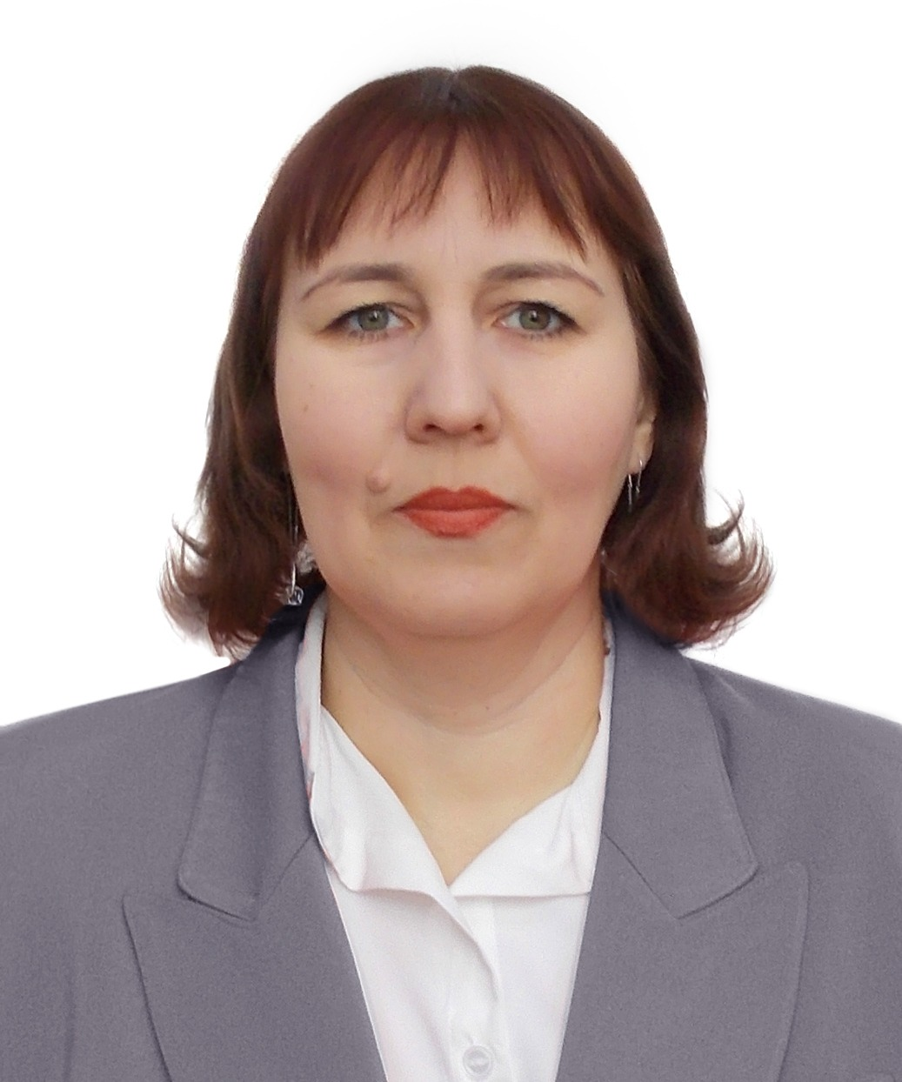
Пономарева
Татьяна Владимировна
Педагог-психолог
Консультирование родителей по вопросам:
детско-родительских отношений;
развития, обучения и воспитания детей с ОВЗ;
возрастных и индивидуальных особенностей развития детей;
готовности к обучению в школе;
поведенческих, эмоциональных, интеллектуальных, мотивационных нарушений.

